Slide 1
Chapitre 2: Circuit électrique simple

Slide 2
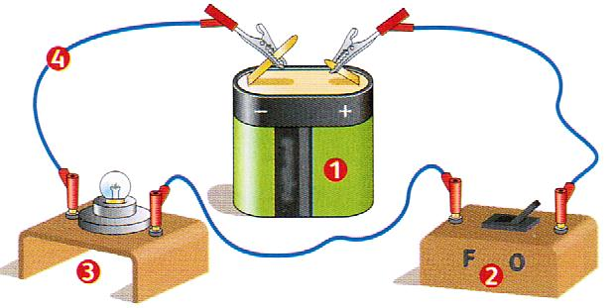
I- Qui ce qu’un circuit électrique simple ?
1
Pile
2
Interuppteur
3
Lampe
4
Fil de connexion

Slide 3
Conclusion
Un circuit électrique est composé:
  D’un générateur (pile)
  De récepteur aussi appelés dipôles (lampe, moteur,...)
  De fils de connexions
Un composant électrique constitué de deux bornes est appelé dipôle.

Slide 4
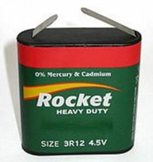
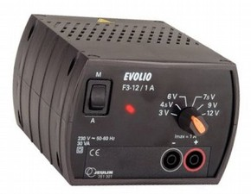
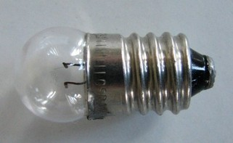
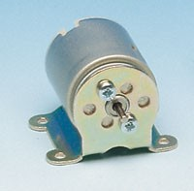
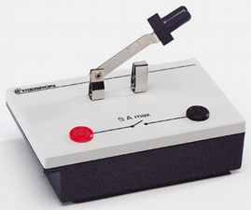
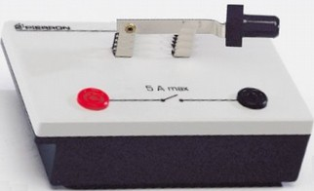
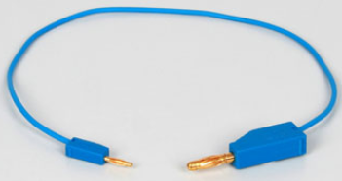




II. SYMBOLE NORMALISÉ D'UN DIPÔLE
1- Indique le nom de chaque appareil électrique ci-dessous.
 | GÉNÉRATEURS |  | RÉCEPTEURS
DIPÔLE
NOM DU DIPÔLE
SYMBOLE NORMALISÉ
Moteur
électrique
Interrupteur
Ouvert
Interrupteur
fermé
Fil de
connexion
Pile
Générateur
Lampe

Slide 5
II. SYMBOLE NORMALISÉ D'UN DIPÔLE
2- SCHÉMA NORMALISÉ D'UN CIRCUIT ÉLECTRIQUE
Comment procéder ?
On dessine d’abord un rectangle au crayon ; puis, on efface les endroits où seront placés les éléments.
On dessine alors les symboles des éléments du circuit.

Slide 6
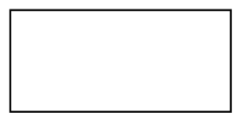
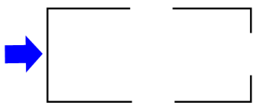
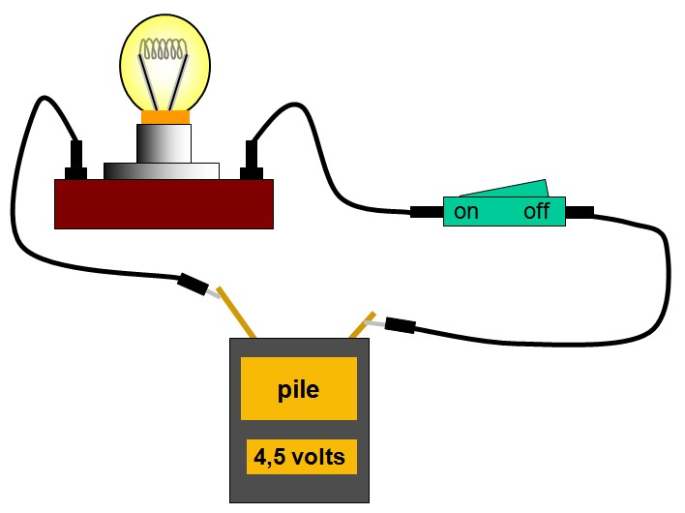
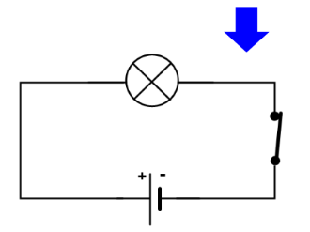
II. SYMBOLE NORMALISÉ D'UN DIPÔLE
2- SCHÉMA NORMALISÉ D'UN CIRCUIT ÉLECTRIQUE

Slide 7
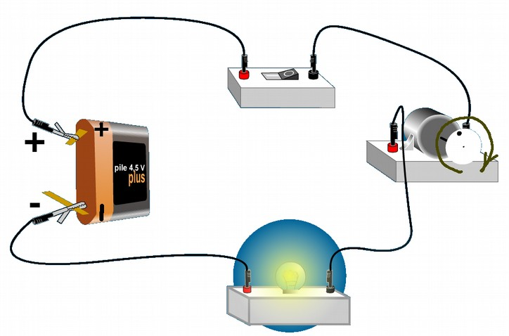
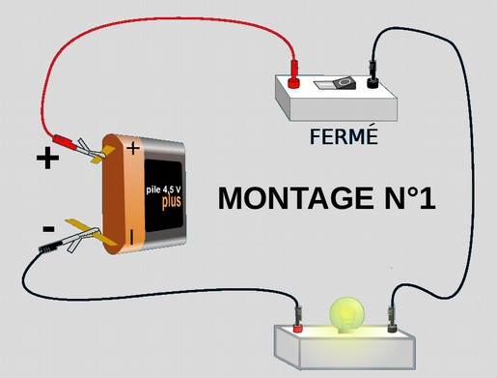
Application
Schématise les circuits.

Slide 8
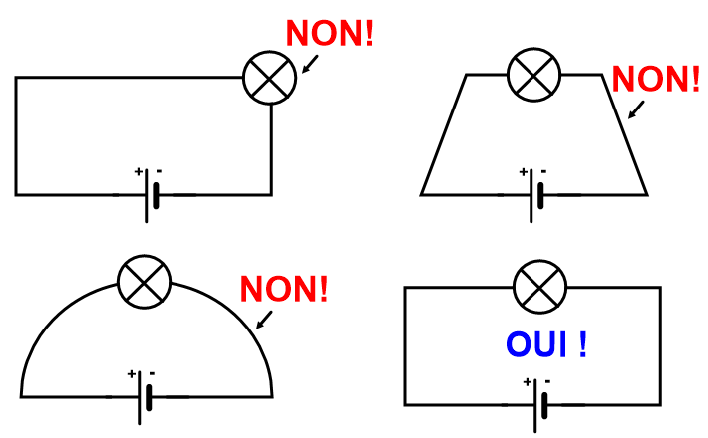
Remarque
On représente toujours les fils de connexion par des traits horizontaux ou verticaux.
Les symboles des dipôles ne se placent jamais dans un angle du schéma, on préférera les centrer sur les côtés du rectangle!

Slide 9
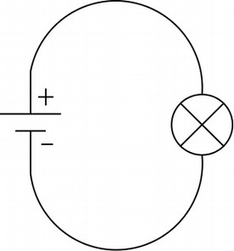
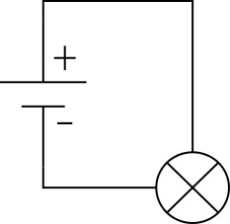
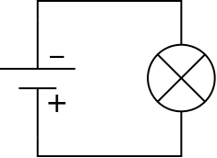
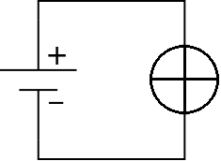
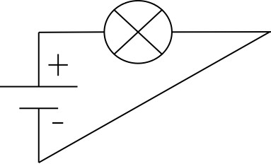
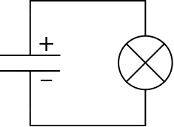
Application
Pour chaque schéma normalisé ci-dessous, entoure la partie du schéma ne respectant pas les normes.
a
b
c
d
e
f

Slide 10
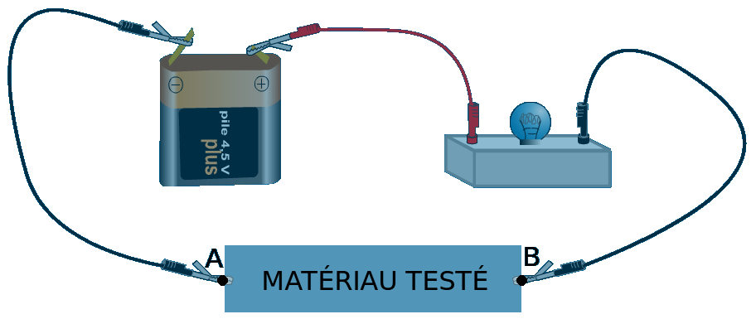
III. Les conducteurs et les isolants

Slide 11
III. Les conducteurs et les isolants
Pour chaque “objet testé” du tableau suivant, réalise le montage ci-dessus en plaçant l'objet testé entre les points A et B du montage puis complète le tableau.
Objet testé | Ciseaux | Mine de crayon | Bâton | Fil de connexion | L’eau salée | Règle | Aucun
La lampe s'allume-t-elle ?
Quel est le matériau testé ?
Le matériau est-il conducteur ou isolant ?
Oui
Oui
Non
Oui
Oui
Non
Non
Le Fer
Le
graphite
Le bois
Le cuivre
L’eau
Plastique
L’air
Conducteur
Conducteur
Isolant
Isolant
Conducteur
Conducteur
Isolant

Slide 12
III. Les conducteurs et les isolants
Conclusion
Les conducteurs électriques ont la propriété de laisser passer le courant électrique.
Les isolants électriques ont la propriété de ne pas laisser passer le courant électrique.

